Slide 1
Serca
Distributed Hearts Game
Tiziano Fogli, Luigi Pomili, Gabriele Badiali, Paolo Alberti

Slide 2
Obiettivi ed Indice della Presentazione
Obiettivo del progetto era la realizzazione di una versione multiplayer del famoso gioco di carte HEARTS;
Le regole del gioco implementate sono quelle standard segnalate dalle specifiche;
Questa presentazione espone sintenticamente le varie scelte adottate nell'implementazione del progetto.

Slide 3
Casi d'Uso e Requisiti Funzionali
Il diagramma mostra i casi d'uso che compongono per buona parte anche l'elenco dei requisiti funzionali.
Come requisiti si hanno inoltre:
L'elezione del vincitore di una mano;
L'elezione del vincitore di una partita;
L'aggiornamento degli score.

Slide 4
Gli attori in Serca
Il diagramma mostra le tipologie di utenti che possono comparire in Serca.
Per consentire le generalizzazioni sono stati inseriti 2 utenti fittizi:
Authenticated User
On Table User

Slide 5
Requisiti non funzionali
Fruibilità dell'applicazione in WAN;
Scalabilità dell'applicazione al crescere del numero di utenti;
Overhead di comunicazione da limitare;
Client il più interattivi possibile. Non è richiesto un sistema hard real time;
Configurazioni di rete lato client minime;
Possibilità di uso di più client differenti;
Gestione dei comportamenti bizantini dei giocatori nelle fasi di gioco.

Slide 6
Scelte Architetturali
Client/Server
  Protocollo di comunicazione: Custom XML over HTTP;
  HTTP Basic Authentication per gestire politiche di autenticazione/autorizzazione;
  4 tiers:
    Presentation: implementato completamente lato client, presenta all'utente le possibilità di interazione con il server;
    Web: riceve i frammenti XML dai client e richiama l'application logic per gestirle;
    Application Logic:tier suddiviso in 2 layer
      Logic layer: implementa la gestione degli utenti, la gestione dei tavoli e delle regole del gioco;
      Data Access layer: fornisce dei meccanismi di accesso ai dati persistenti tramite API;
    Data: database relazionale per mantere i dati sugli utenti.
Active Repository: utilizzato per far pervenire ai Client le notifiche dal Server senza che questi debbano necessariamente fare polling.

Slide 7
Aspetti Implementativi 1
Architettura di riferimento: Java Enterprise Edition nell'implementazione Oracle Glassfish 3.1
  Consente di implementare servizi accessibili, affidabili, sicuri e scalabili.
  “Supporta” tutte le scelte implementative elencate
Implementazione dei tiers:
  Presentation: completamente lato client, grazie all'interoperabilità garantita dal protocollo Custom XML-over-HTTP è intercambiabile;
  Web: realizzato sfruttando 4 servlet che accettano sottogruppi di richieste
    Servlet per i login e registrazione;
    Servlet per i servizi di chat;
    Servlet di amministrazione dei tavoli;
    Servlet di gioco;
  Application Logic: realizza la logica applicativa e il data access layer tramite EJB e Entity bean;
    Stateless per registrazione/autenticazione
    Singleton per mantenere la lista dei tavoli
    Stateful che mantengono i dati dei tavoli (ex: carte dei giocatori)
    Stateless per l'implementazione dei timer (comportamenti bizantini)

Slide 8
Aspetti Implementativi 2
  Data: è un database relazionale usato sia per lo storing delle informazioni sugli utenti sia come realm per la HTTP-Basic-Authentication
Active Repository: implementati tramite Comet.
  Un repositoty globale al quale tutti gli utenti sono registrati come subscriber di tutti gli altri al momento del login;
  Un repository per ogni tavolo al quale tutti gli utenti sono registrati come subscriber a tutti gli altri seduti al tavolo al momento della sottoscrizione.
  Frequenza di aggiornamento dei client direttamente proporzionale al numero di utenti loggati nel sistema (max: 60s)
SercaProtocol: frammenti XML scambiabili fra client e web-tier. Definito e validato tramite un file XML-Schema secondo una variante del pattern Russian Dolls (senza elemento radice)
  SercaProtocolJAXB: librerie per fare marshalling/unmarshalling dei frammenti
  SercaProtocolSimpleXML: librerie per fare marshalling/unmarshalling dei frammenti nei sistemi che non supportano JAXB
Di

Slide 9
Serca Protocol

Slide 10
SercaConnectionManager
É una libreria per gestire due tipi di “connessioni” http con il server:
  Invio di una richiesta e attesa di una risposta in modo sincrono
  Invio di una richiesta e registrazione per ricevere gli update di un repository in modo asincrono
Il secondo tipo di connessioni viene mantenuto aperto affidando l'oggetto tramite il quale si e' instaurata la connessione inizialmente ad un thread
I dati ricevuti dai thread vengono redirezionati ad un listener nei client;
Ad ogni richiesta vengono associati username e password per l'HTTP Basic Authentication
La libreria è portabile anche su client Android.

Slide 11
Le componenti

Slide 12
Deploy

Slide 13
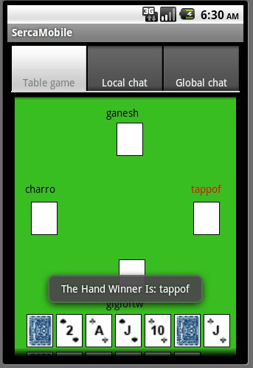
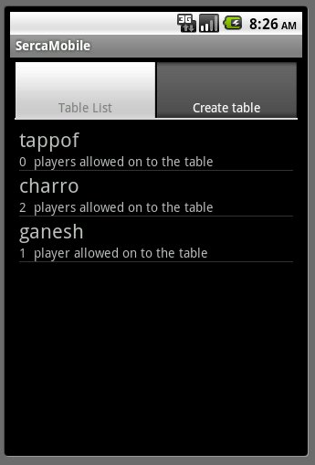
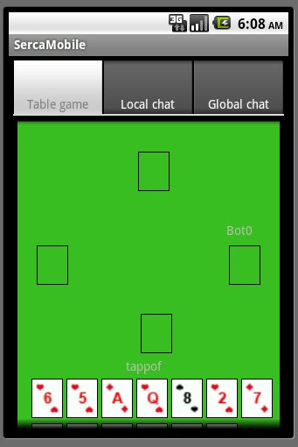
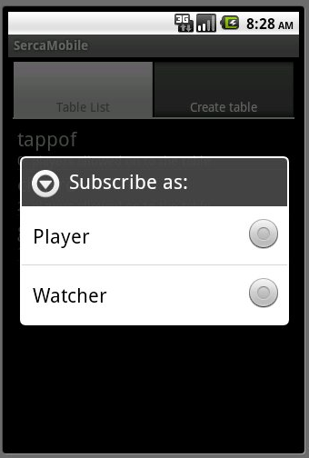
Client: SercaMobile

Slide 14
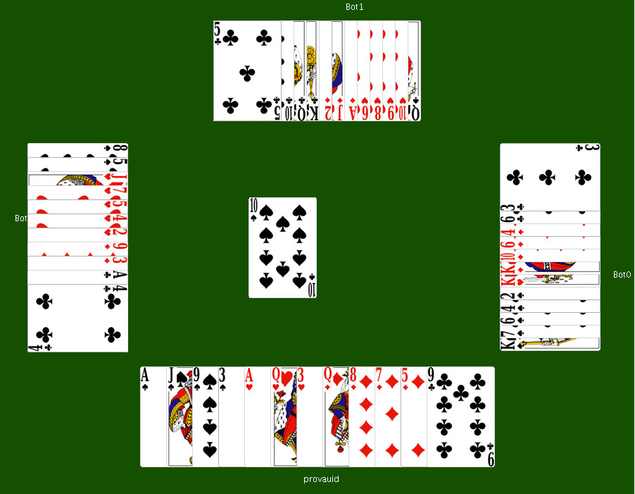
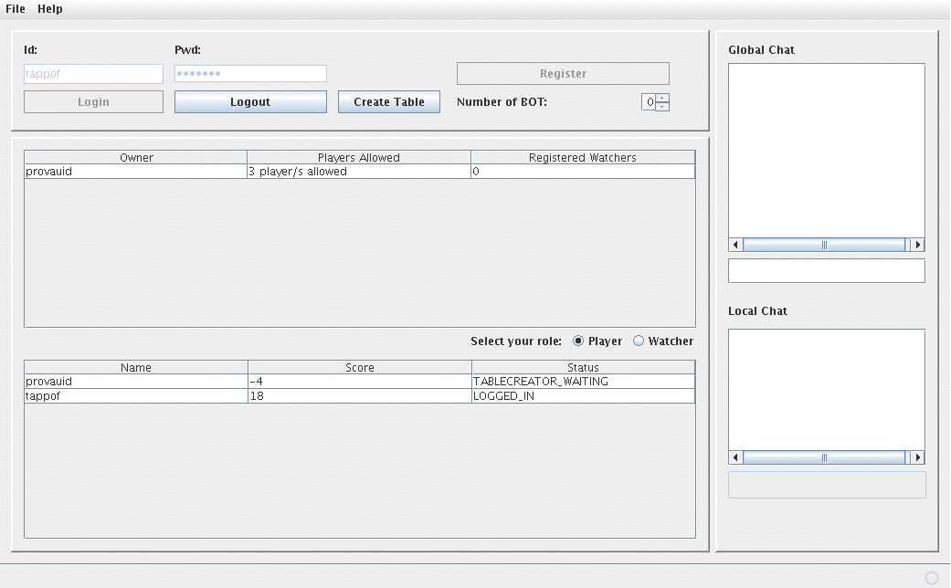
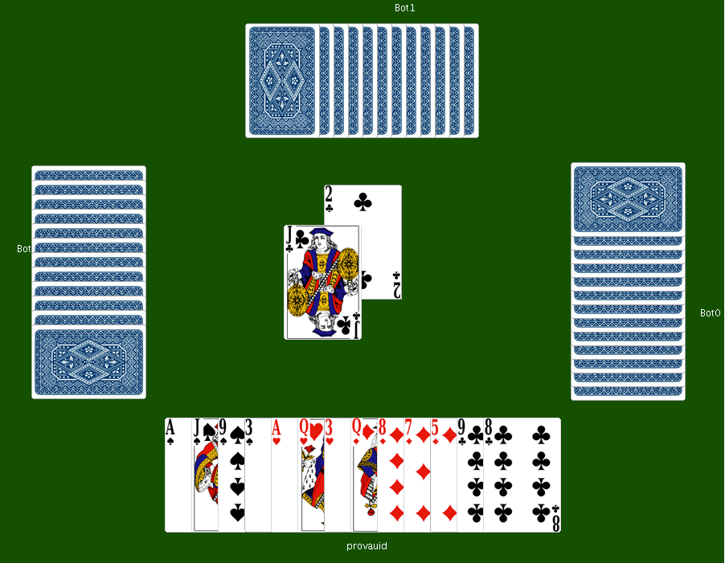
Client: SercaSwing

